Slide 1
PERCEIVER IO: A GENERAL ARCHITECTURE FOR STRUCTURED INPUTS & OUTPUTS
자연어처리팀: 박희수(발표자) 조진욱 김수빈 황경진 신문종 진명훈

Slide 2
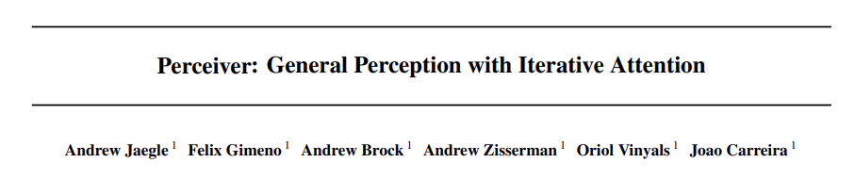
Perceiver: General Perception with Iterative Attention
Perceiver 모델은 general modality input 에 대해 디자인 되었다. (Video, Audio, 3D point clouds)
The model leverages an asymmetric attention mechanism to iteratively distill inputs into a tight latent bottleneck, allowing it to scale to handle very large inputs..

Slide 3
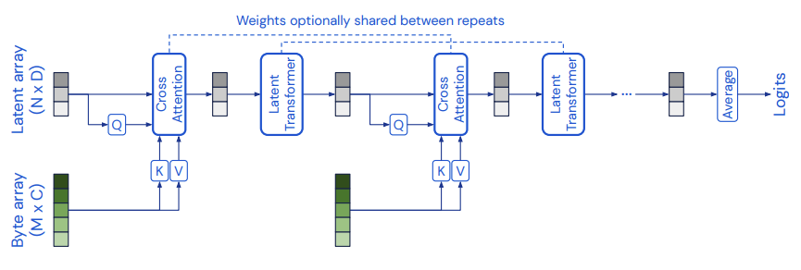
Perceiver: General Perception with Iterative Attention
Interleaves a latent Transformer mechanism with Cross Attention mechanism
The key is that the input only comes through the cross attention mechanism => 큰 size 의 input 을 줄여서 computation bottleneck 을 해결

Slide 4
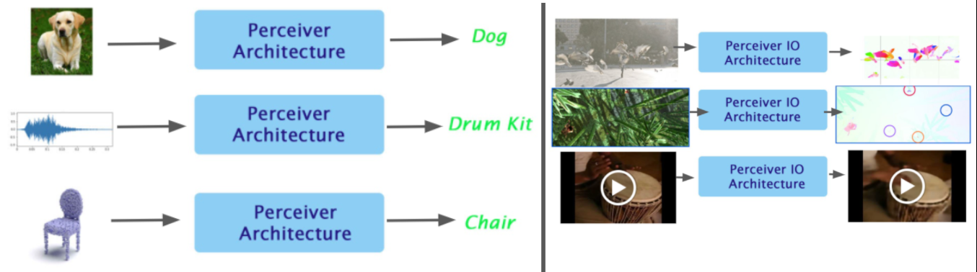
PERCEIVER IO: A GENERAL ARCHITECTURE
FOR STRUCTURED INPUTS & OUTPUTS
PERCEIVER: General input 에 대한 transformer 모델
PERCEIVER IO: General input 과 output 에 대한 transformer 모델

Slide 5
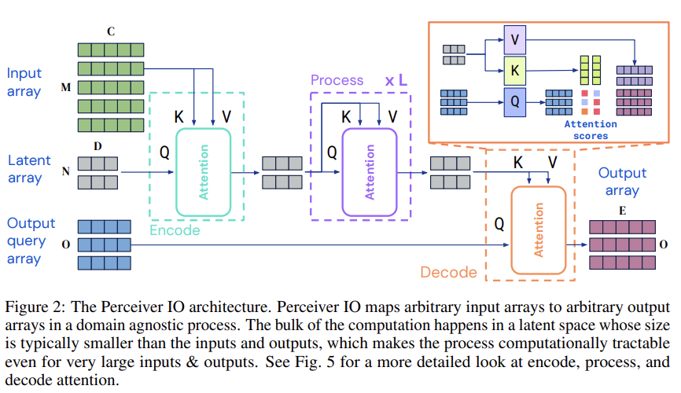
THE PERCEIVER IO ARCHITECTURE

Slide 6
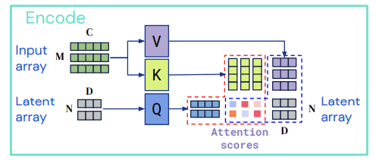
ENCODING, PROCESSING, AND DECODING
Encode: Encode attention can be viewed as mapping an input to a latent space, typically with a smaller index dimension (fewer elements).

Slide 7
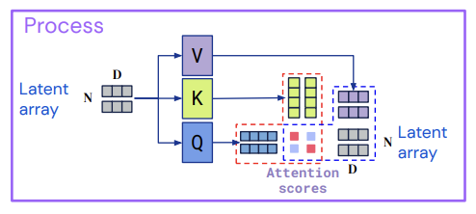
ENCODING, PROCESSING, AND DECODING
Process: Process attention (self-attention) preserves the input index dimension (same elements).

Slide 8
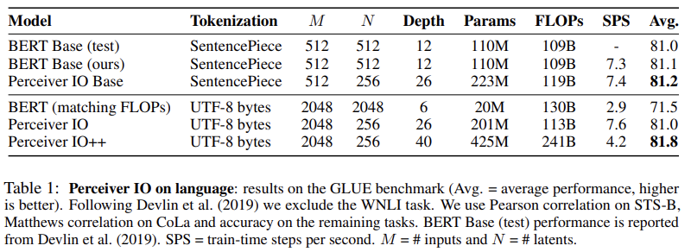
Example
Language Modeling
Input 사이즈를 조절 할 수 있기 때문에, depth 를 늘리면서 모델의 성능을 조절 가능함

Slide 9
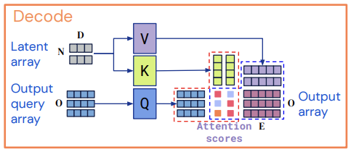
ENCODING, PROCESSING, AND DECODING
Decode: Decode attention can be viewed as mapping a latent to an output space, often with a larger index dimension (more elements).

Slide 10
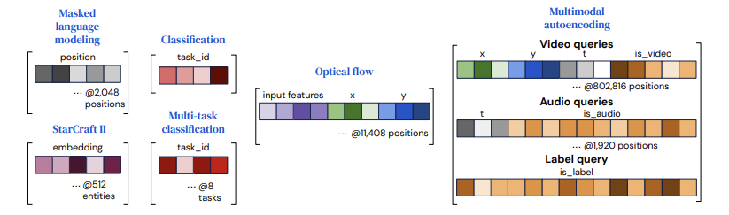
DECODING THE LATENT REPRESENTATION WITH A QUERY ARRAY
원하는 output 개수만큼의 vector를 query matrix 로 넣어줌

Slide 11
EXPERIMENTS
Language
Optical flow
Multimodal Autoencoding
ImageNet, Starcraft2, AudioSet

Slide 12
EXPERIMENTS
Language

Slide 13
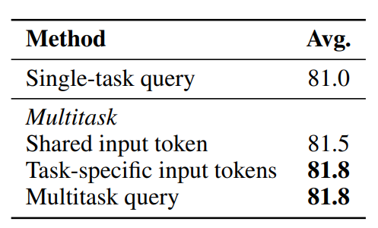
4.1 LANGUAGE
Multitask Perceiver IO multitask query를 사용하고, GLUE의 8가지 task에 대해 한꺼번에 finetuning 수행 (UTF-8 byte model 사용)
BERT같은 경우는 [CLS] 토큰을 모든 finetuning 다른 테스크에 모두 활용함(shared input token)
이 논문에선 task 마다 CLS token 을 각각 두어서 더 generic 하게 만듬(Task-specific)
token을 공유한 것(Shared input token)보다 task-specific token을 사용하는 것(Task-specific input tokens)이 더 높은 성능을 보임

Slide 14
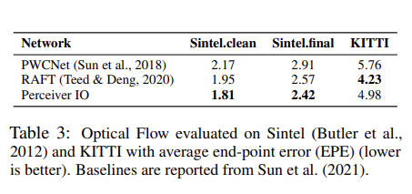
4.2 OPTICAL FLOW
Perceiver IO on Flow
두 frame을 channel dimension에 따라 연결(concatenating)한 후, 각 pixel 주변의 3 by 3 patch를 추출한다 (3×3×3×2=54 values) 이에 positional encoding을 추가한 후, Perceiver IO 적용
Sintel에 대해 Perceiver IO가 가장 성능이 좋음
Sintel.final에 대해선 SOTA 달성

Slide 15
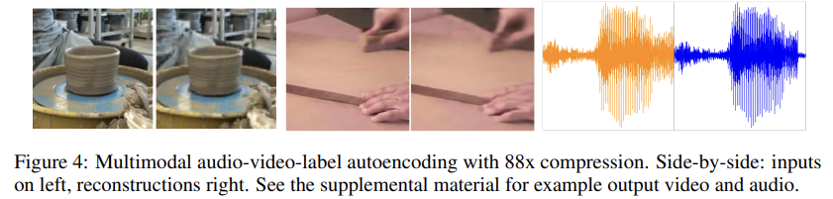
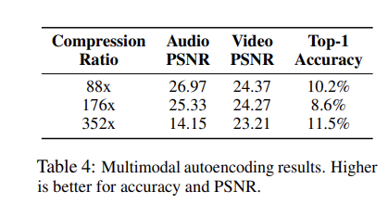
4.3 Multimodal Autoencoding
비디오, 오디오를 복원하는 것과 동시에, 해당 영상의 label 을 classification
최대 신호 대 잡음비(Peak Signal-to-noise ratio, PSNR)
이 표는 audio video PSNR 을 최대한 키우도록 한 경우인데, 따라서 PSNR 은 높지만 accuracy 가 좀 낮음
그러나 class loss term 에 가중치를 키우면 top1 accuracy 45% 달성함. video PSNR 은 20 유지함
⇒ 이를 보아 Perceiver IO 가 다양한 모달리티를 적절히 표현하고 있음을 알 수 잇음

Slide 16
4.4 IMAGENET, STARCRAFT II, AND AUDIOSET
ImageNet 에서 2D convolution after pretraining on JFT 없이 84.5% top-1 acc 달성
AlphaStar 에서 기존 엔티티 트랜스포머와 비교했을때 3번의 실험만에 1) 파라메터수 2) 87%의 승률은 유지하면서 FLOPs 를 3.5배 줄임
Audioset 에선 기존 Perceiver 과 같은 훈련 방식을 가지고 multimodal video + audio classification 을 진행했더니 Perceiver 보다 지속적으로 더 좋은 성능을 보임

